Slide 1
WELCOME

Slide 2
ÂM VANG
LỊCH SỬ
Nghe “Tuyên ngôn Độc lập” của Hồ Chí Minh. Hãy nêu nội dung cơ bản của nó
KHỞI ĐỘNG

Slide 3
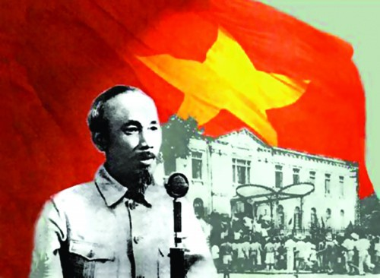
HS nghe bản Tuyên ngôn độc lập và nêu nội dung cơ bản của nó.

Slide 4
CHỦ ĐỀ
HỒ CHÍ MINH TRONG LỊCH SỬ VIỆT NAM
6
Bài
14
KHÁI QUÁT VỀ CUỘC ĐỜI VÀ SỰ NGHIỆP CỦA HỒ CHÍ MINH

Slide 5
HỒ CHÍ MINH (1890 – 1969)
01
02
03
04
05
Hoàn cảnh đất nước
Hoàn cảnh quê hương
Hoàn cảnh gia đình
Tiểu sử cuộc đời
Tiến trình hoạt động cách mạng
Notes:
Tại đây có thể hỏi khái quát, các em đã biết những gì, các em có muốn biết gì thêm không. Hoặc dựa vào những gợi ý trên, mỗi em lên bảng ghi 1 ý duy nhất không trùng lặp.

Slide 6
1. Những yếu tố ảnh hưởng đến cuộc đời Hồ Chí Minh
Notes:
Xem video, đọc sgk và hoàn thành phiếu sau

Slide 7
Cha mẹ là ai?
19/5/1890
Ngày sinh
Gia đình
01
02
HỒ CHÍ MINH
04
03
Quê hương
Đất nước
Sinh ra trong bối cảnh đất nước thế nào?
Quê hương ở đâu?

Slide 8
Hoàn cảnh đất nước
Nhà Nguyễn ký Hiệp ước Pa-tơ-nốt (1884) – Việt Nam trở thành nước nửa thuộc địa nửa phong kiến.
Nhiều cuộc khởi nghĩa diễn ra và bị Pháp đàn áp.
(ảnh nghĩa quân Ba Đình bị bắt)
Nhân dân Việt Nam lâm vào cảnh khốn khổ
(ảnh tình cảnh nông dân Việt Nam đầu thế kỉ XX)
Notes:
Xem hình ảnh và thông tin để khái quát tình hình đất nước

Slide 9
Hoàn cảnh quê hương
Ngôi nhà ở làng Hoàng Trù, xã Kim Liên (Nghệ An) – nơi sinh của Hồ Chí Minh
Văn miếu (Vinh) đầu thế kỉ XX
Khu công nghiệp Bến Thủy (Vinh – Nghệ An) đầu thế kỉ XX
Dựa vào hình ảnh. Nêu những nét chính về hoàn cảnh quê hương của Hồ Chí Minh
Notes:
Xem hình ảnh và khái quát hoàn cảnh quê hương

Slide 10
Hoàn cảnh quê hương
Hồ Chí Minh, thuở nhỏ tên Nguyễn Sinh Cung sinh ra tại làng Sen, xã Kim Liên, huyện Nam Đàn, tỉnh Nghệ An
Nghệ An là nơi có truyền thống hiếu học, là quê hương của nhiều danh nhân: Hồ Xuân Hương, Phan Bội Châu,...
Trong cuộc khai thác thuộc địa của Pháp, các khu công nghiệp hình thành ở Nghệ An, công nhân và trí thức sớm tiếp thu tư tưởng tiến bộ
Notes:
Xem hình ảnh và khái quát hoàn cảnh quê hương

Slide 11
Hoàn cảnh gia đình
NGUYẾN SINH SẮC
HOÀNG THỊ LOAN
NGUYỄN ÁI QUỐC
Là nhà Nho yêu nước, từng đỗ Phó bảng (1901). Ông là người thầy mẫu mực trong dạy chữ, dạy người
Là con gái của nhà Nho yêu nước Hoàng Xuân Đường, người phụ nữ dịu dàng, giỏi làm ruộng, dệt vải
Tên khai sinh là Nguyễn Sinh Cung, sinh ra trong gia đình có truyền thống hiếu học, yêu nước
Notes:
Xem hình ảnh và khái quát hoàn cảnh quê hương

Slide 12
2. Tiểu sử và tiến trình hoạt động cách mạng của Hồ Chí Minh
Notes:
Xem video, đọc sgk và hoàn thành phiếu sau

Slide 13
1910 - 1911
HỒ CHÍ MINH
từ 1890 - 1911
1908 - 1909
Trường Dục Thanh (Phan Thiết)
1906 - 1908
Trường Quốc học Huế
1906 – 1908: Trường tiểu học Pháp – Việt Đông Ba (Huế)

Slide 14
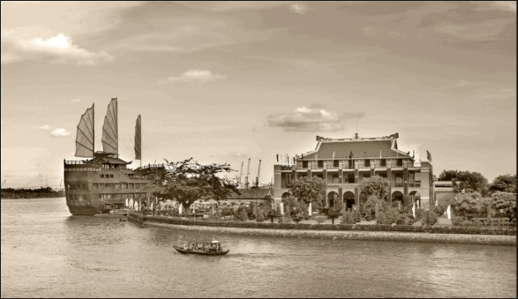
“Đất nước đẹp vô cùng nhưng Bác phải ra đi Cho tôi được làm sóng dưới con tàu đưa tiễn Bác…
…Đêm xa nước đầu tiên ai nỡ ngủ
Sóng vỗ dưới thân tàu đâu phải sóng quê hương
Trời từ đây chẳng xanh màu xứ sở
Xa nước rồi càng hiểu nước thương đau…” (Người đi tìm hình của nước - Chế Lan Viên)
BẾN NHÀ RỒNG ĐẦU THẾ KỈ XX

Slide 15
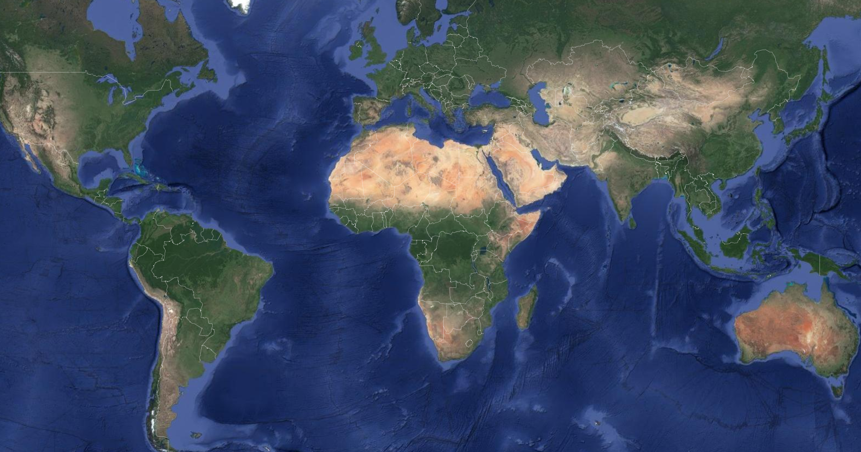
Mỹ
Năm 1917
Pháp
Cuối 1911
5-6-1911

Slide 16
HỒ CHÍ MINH từ 1911 - 1919
Nguyễn Tất Thành lấy tên là Văn Ba rời bến Nhà Rồng đi tìm đường cứu nước
Nguyễn Tất Thành tham gia hoạt động trong Đảng Xã hội Pháp
Sau nhiều năm, đi qua nhiều nước, Nguyễn Tất Thành trở lại Pháp
Với tên gọi Nguyễn Ái Quốc, gửi bản Yêu sách của nhân dân An Nam tới Hội nghị Véc-xai
1911
1918
1917
1919

Slide 17
HỒ CHÍ MINH từ 1920 - 1930
Nguyễn Ái Quốc đến với chủ nghĩa Mác-Lê-nin, tìm thấy con đường cứu nước – con đường cách mạng vô sản. Mở lớp đào tạo đội ngũ cán bộ, chuẩn bị về tư tưởng chính trị, tổ chức cho việc thành lập Đảng Cộng sản
1930, Nguyễn Ái Quốc chủ trì Hội nghị thành lập Đảng Cộng sản Việt Nam
Notes:
Đọc được luận cương lê nin đăng trên báo nhân đạo (L’Humanite), đường Kách mệnh tập hợp những bài giảng của Nguyễn Ái Quốc

Slide 18
HỒ CHÍ MINH từ 1930 - 1945
Năm 1941, Nguyễn Ái Quốc về nước, trực tiếp chuẩn bị cho cuộc vận động giải phóng dân tộc
Lán Khuổi Nặm (Cao Bằng), nơi diễn ra Hội nghị Ban Chấp hành Trung ương Đảng Cộng sản Đông Dương lần 8 (5/1941) do Nguyễn Ái Quốc chủ trì
Tháng 8/1945, Hồ Chí Minh cùng Đảng Cộng sản Đông Dương lãnh đạo toàn dân khởi nghĩa giành chính quyền đưa tới sự ra đời của nước Việt Nam Dân chủ Cộng hóa

Slide 19
HỒ CHÍ MINH từ 1945 - 1969
Chủ tịch nước
Với Đảng
Chống Pháp
Chống Mỹ
Hồ Chí Minh là chủ tịch nước Việt Nam Dân chủ Cộng hòa (1945 – 1969)
Chủ tịch Đảng Lao Động Việt Nam (1951 – 1969).
Tổng bí thư Ban Chấp hành Trung ương Đảng Lao Động Việt Nam (1956 – 1960)
Lãnh đạo nhân dân Việt Nam kháng chiến chống Pháp (1945 – 1954)
Lãnh đạo nhân dân kháng chiến chống Mỹ, cứu nước từ 1954 đến khi Bác từ trần ngày 2/9/1969

Slide 20
Đưa cách mạng Việt Nam theo con đường Cách mạng Vô sản, chuẩn bị tư tưởng chính trị, tổ chức cho việc thành lập Đảng
Học tập tại trường Tiểu học Pháp – Việt Đông Ba, trường Quốc học Huế, trường Dục Thanh
Lãnh đạo hai cuộc kháng chiến chống Pháp và chống Mỹ
1890 - 1911
1911 - 1920
1920 - 1930
1930 - 1945
1945 - 1969
Đi sang phương Tây tìm đường cứu nước, tham gia một số tổ chức chính trị tiến bộ ở Pháp
Năm 1941, về nước trực tiếp lãnh đạo toàn dân Việt Nam khởi nghĩa giành chính quyền. Đọc Tuyên ngôn Độc lập

Slide 21
+ 1 điểm
Pháo tay
9 điểm
Tự chọn
+ 1 điểm
8 điểm
10 điểm
+ 1 điểm
Pháo tay
Pháo tay
+ 1 điểm
+ 1 điểm
Notes:
bấm lá xanh đến kết thúc, lá đỏ quay và dừng,

Slide 22
Hồ Chí Minh sinh ra trong bối cảnh đất nước Việt Nam
A
là nước nửa thuộc địa, nửa phong kiến
B
đang phát triển ổn định
C
đang là quốc gia phong kiến độc lập
D
bị chia cắt thành hai miền
Notes:
Bấm đốm sáng ở giữa để quay lại slide quay, bấm vào chữ A, B, C để hiệu ứng đúng - sai

Slide 23
Nội dung nào không phản ánh hoàn cảnh đất nước Việt Nam khi Hồ Chí Minh sinh ra?
A
Nhiều cuộc khởi nghĩa của nhân dân chống Pháp bị đàn áp
Khủng hoảng về đường lối cứu nước
B
C
Phong trào kháng Pháp của nhân dân Việt Nam tạm lắng
Nhiều văn thân sĩ phu tìm đường cứu nước nhưng không thành công
D
Notes:
Bấm đốm sáng ở giữa để quay lại slide quay, bấm vào chữ A, B, C để hiệu ứng đúng - sai

Slide 24
Hồ Chí Minh sinh ra tại
A
B
Huyện Từ Sơn, tỉnh Bắc Ninh
Huyện Nam Đàn, tỉnh Nghệ An
C
D
Huyện Sóc Sơn, Hà Nội
Huyện Diên Khánh, Khánh Hóa
Notes:
Bấm đốm sáng ở giữa để quay lại slide quay, bấm vào chữ A, B, C để hiệu ứng đúng - sai

Slide 25
Trường học nào Hồ Chí Minh chưa từng theo học?
A
B
Dục Thanh
Quốc học Huế
C
D
Tiểu học Việt – Pháp Đông Ba
Quốc Tử Giám
Notes:
Bấm đốm sáng ở giữa để quay lại slide quay, bấm vào chữ A, B, C để hiệu ứng đúng - sai

Slide 26
Một trong những công lao của Nguyễn Ái Quốc với cách mạng Việt Nam những năm 20 của thế kỉ XX là
A
chuẩn bị tư tưởng chính trị cho việc thành lập đảng cộng sản
lãnh đạo nhân dân kháng chiến chống Mỹ
B
C
lãnh đạo nhân dân tổng khởi nghĩa giành chính quyền
đưa đất nước theo con đường cách mạng tư sản kiểu mới
D
Notes:
Bấm đốm sáng ở giữa để quay lại slide quay, bấm vào chữ A, B, C để hiệu ứng đúng - sai

Slide 27
Nguyễn Ái Quốc đã đưa cách mạng Việt Nam theo con đường nào?
A
B
Cách mạng tư sản
Cách mạng vô sản
C
D
Cách mạng dân chủ tư sản
Cách mạng xanh
Notes:
Bấm đốm sáng ở giữa để quay lại slide quay, bấm vào chữ A, B, C để hiệu ứng đúng - sai

Slide 28
Trong giai đoạn từ 1911 – 1919, Nguyễn Tất Thành (Hồ Chí Minh) không có hoạt động nào sau đây?
A
Gửi bản yêu sách của nhân dân An Nam tới Hội nghị Véc-xai
Hoạt động trong Đảng Xã hội Pháp
B
C
Triệu tập Hội nghị thành lập Đảng cộng sản Việt Nam
Đi qua nhiều quốc gia Âu, Mỹ tìm hiểu thực tiễn các nước
D
Notes:
Bấm đốm sáng ở giữa để quay lại slide quay, bấm vào chữ A, B, C để hiệu ứng đúng - sai

Slide 29
Nội dung nào phản ánh đúng vai trò của Nguyễn Ái Quốc trong giai đoạn 1945 – 1954?
A
Tìm thấy con đường giải phóng dân tộc cho Việt Nam
Lãnh đạo nhân dân bảo vệ thành quả của cách mạng tháng Tám
B
C
Sáng lập Đảng Cộng sản Việt Nam
Bước đầu đưa cách mạng Việt Nam gắn với cách mạng thế giới
D
Notes:
Bấm đốm sáng ở giữa để quay lại slide quay, bấm vào chữ A, B, C để hiệu ứng đúng - sai

Slide 30
Hồ Chí Minh không có tên gọi khác nào sau đây?
A
B
Võ Nguyên Giáp
Nguyễn Sinh Cung
C
D
Nguyễn Tất Thành
Nguyễn Ái Quốc
Notes:
Bấm đốm sáng ở giữa để quay lại slide quay, bấm vào chữ A, B, C để hiệu ứng đúng - sai

Slide 31
Hồ Chí Minh chưa từng giữ chức vụ nào sau đây?
A
Chủ tịch nước Việt Nam Dân chủ Cộng hòa
Đại tướng quân đội Nhân dân Việt Nam
B
C
Chủ tịch Đảng Lao động Việt Nam
Tổng bí thư Ban chấp hành Trung ương Đảng Lao động Việt Nam
D
Notes:
Bấm đốm sáng ở giữa để quay lại slide quay, bấm vào chữ A, B, C để hiệu ứng đúng - sai

